Slide 1
Історія та теорія публіцистики
Викл. - Хороб С.С

Slide 2
Предметом вивчення навчальної дисципліни є вибрані теоретичні та історичні питання жанру.
Курс покликаний поглибити уже наявні знання про художньо-публіцистичні методи відображення інформації у журналістиці, зокрема висвітлити актуальний стан наукових досліджень щодо публіцистики та ознайомити з подальшим критичним обговоренням найголовніші тексти обраного жанру.

Slide 3
У результаті вивчення навчальної дисципліни студент отримує:
здатність до розуміння концептуальних засад функціонування публіцистичної журналістики;
- вміння застосовувати отримані знання під час журналістської практики;
- осмислювати, інтерпретувати сучасні проблеми чи тенденції з урахуванням національного історичного досвіду та контексту;
- можливість орієнтуватися у сучасних українських та зарубіжних тенденціях функціонування публіцистичної журналістики.

Slide 4

Програма навчальної дисципліни
Тема 1. Дискусійні теоретичні аспекти публіцистики.
Тема 2. Специфіка публіцистичного тексту.

Slide 5

Тема 3. Конфлікти та вимисел у публіцистиці. Тема 4. Українське публіцистикознавство: головні дослідники.

Slide 6
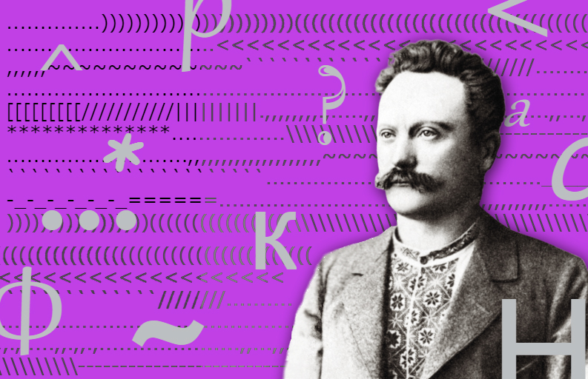
Тема 5. Публіцистична діяльність Івана Франка.

Slide 7

Тема 6. Памфлетистика М. Хвильового 1920-х років.

Slide 8
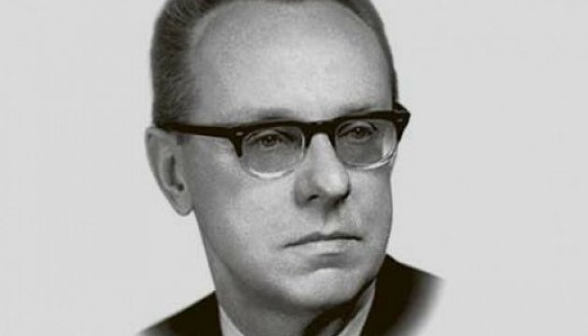
Тема 7. Еміграційна публіцистика. Концепції Ю.Шевельова.

Slide 9
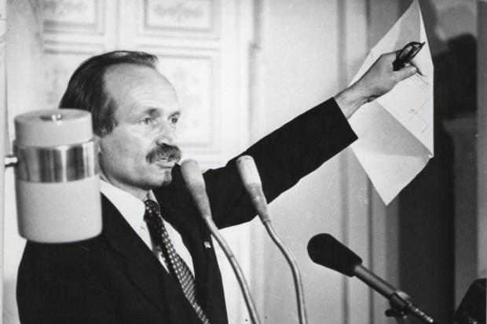
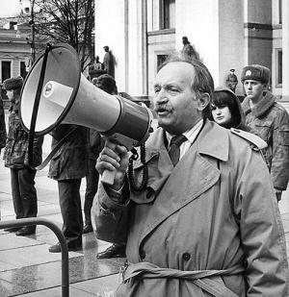
Тема 8.Публіцистика 60-90-х років. «Самви дав» і діяльність В.Чорновола.

